Slide 1
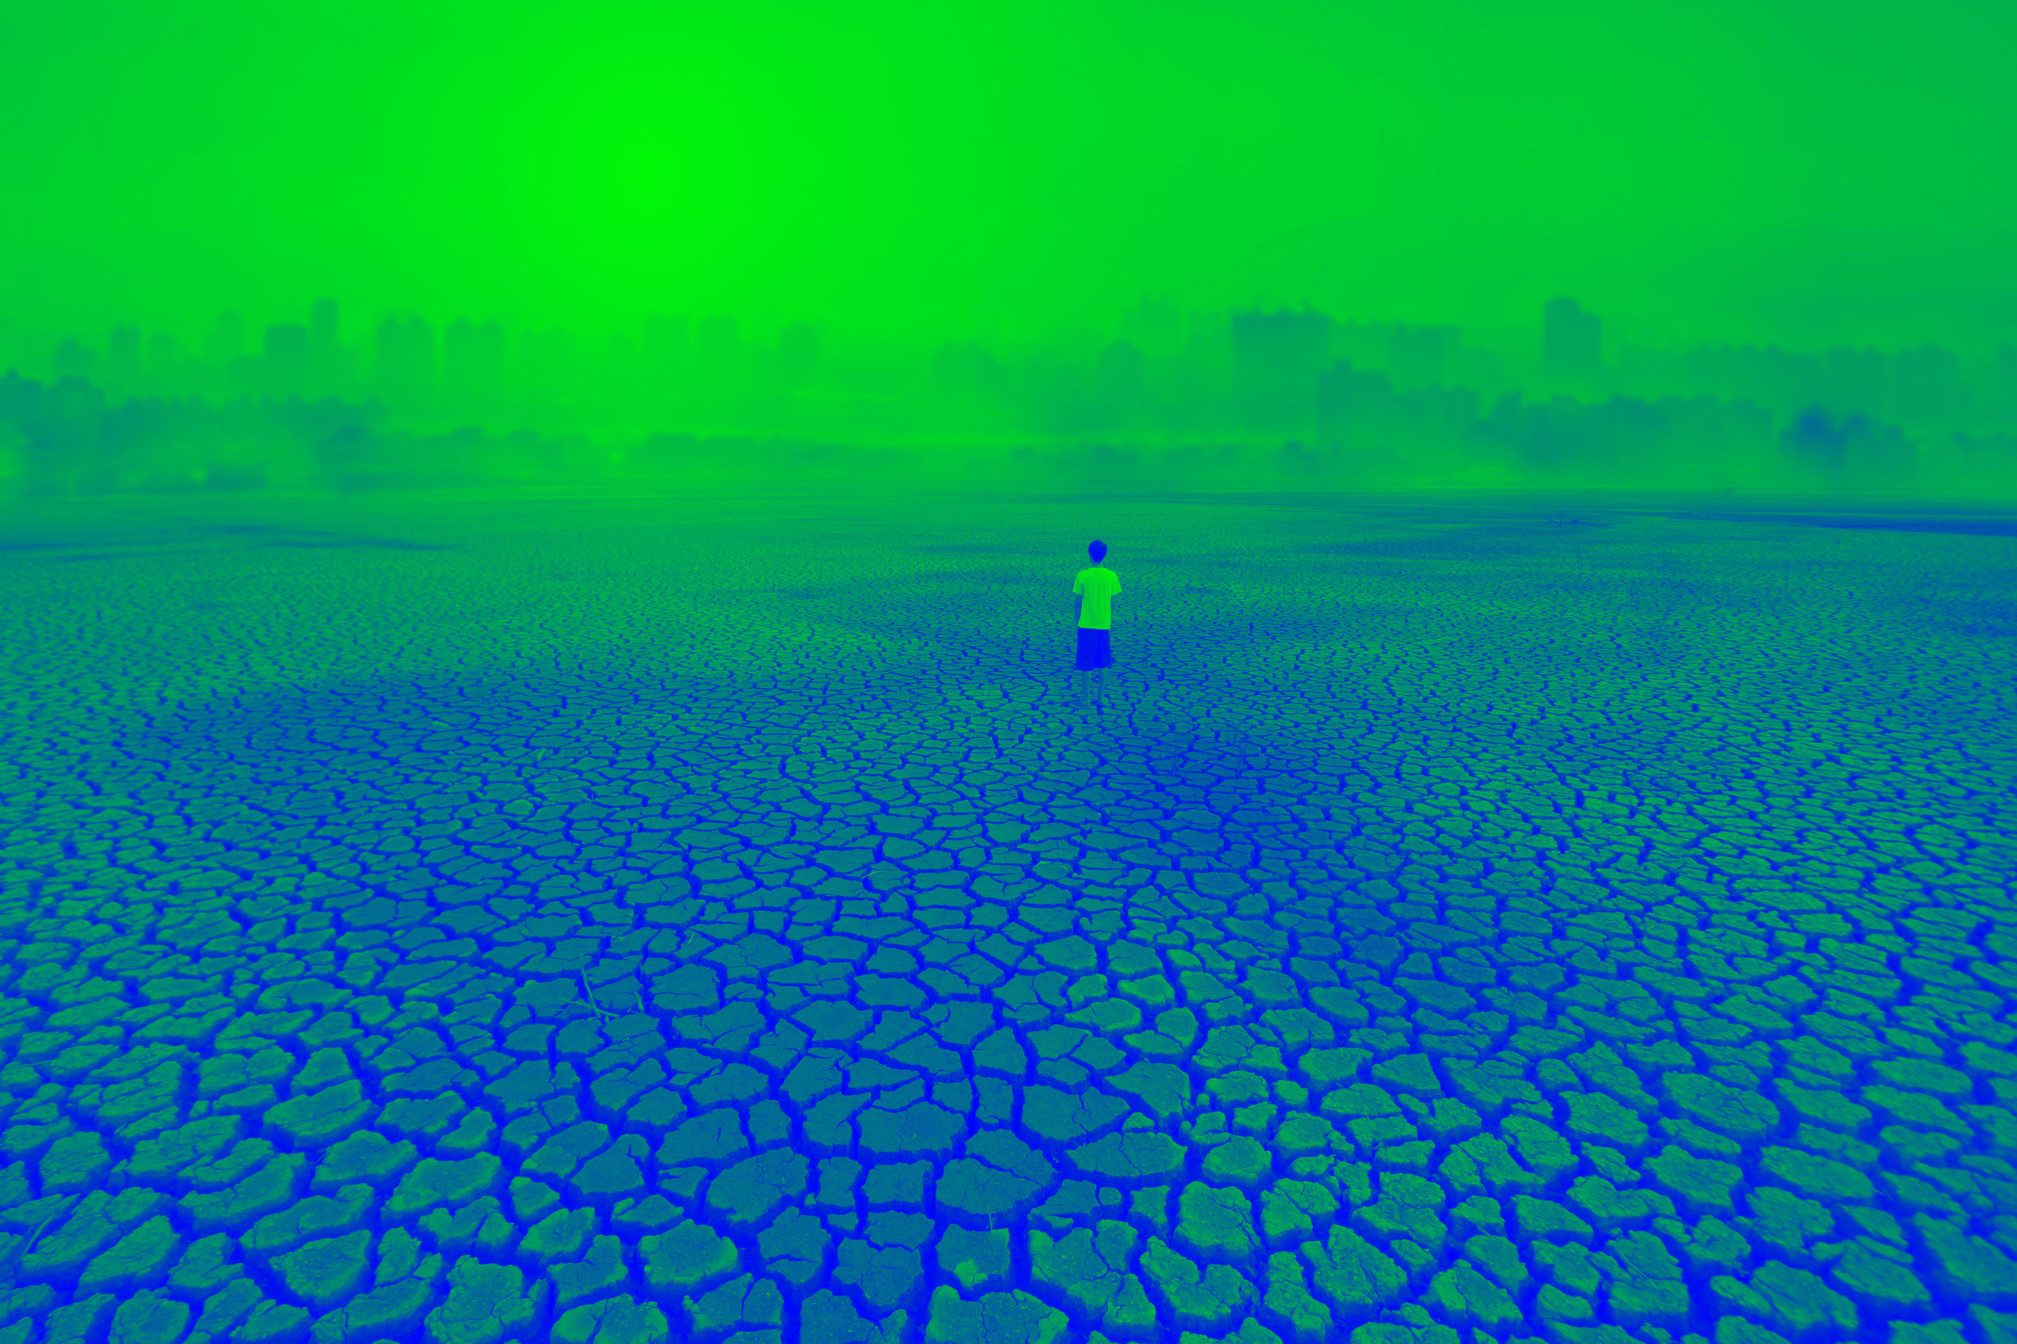


Atharrachadh na gnàth-shìde
Dè as urrainn dhuinn a dhèanamh mu atharrachadh na gnàth-shìde?

Slide 2
Dè as urrainn dhuinn a dhèanamh mu atharrachadh na gnàth-shìde?

Slide 3
Tha a’ phlanaid feumach air do chuideachadh!

Slide 4
Sgudal
Tha sgudal na thrioblaid mhòr.
An robh fios agad gun toir e 100 bliadhna gus 1 chana aluminium a bhristeadh sìos agus 400-500 bliadhna airson 1 bhotal plastaig a bhristeadh sìos?
Ann an 2025, cosgaidh e $375,000 millean airson dèileagadh ri sgudal air feadh an t-saoghail. Airgead a dh’fhaodadh a bhith ga chleachdadh airson sgoiltean no ospadail a thogail.

Slide 5
Lùghdaich, ath-chleachd agus ath-chuairtich
Lùghdaich – Seo an rud as fheàrr! Cleachd nas lugha rudan
Ath-chleachd – Tha seo fìor mhath. Chan eil thu a’ cleachdadh uiread de rudan agus tha thu a’ cumail rudan a-mach à lìonadh-talmhainn
Ath-chuairtich – Tha seo math airson a’ phlanaid a chuideachach ach tha e a’ cleachdadh lùth airson rudan ath-chuairteachadh
Cuir dhan bhiona – Dìreach cuir rud dhan bhiona mur eil e comasach dhut a chleachdadh a-rithist no ath-chuairteachadh

Slide 6
Mus ceannaich thu càil ùr, smaoinich…
Ma tha mi feumach air airson ùine ghoirid, am faigh mi air iasad bho chuideigin?
Am bi mi fhathast ag iarraidh seo ann an trì mìosan?
Am b’ urrainn dhomh rudeigin a th’ agam mu-thràth a chàradh an àite a’ ceannachd rud ùr?
A bheil mi
feumach
air?
Am faigh mi
ann am bùth
carthannais e?

Slide 7
Còmhdhail
Airson cuairtean goirid, an urrainn dhut coiseachd, no a dhol air baidhsagal no sgutair?
Tha e nas fallaine dhut agus nas fheàrr airson a’ phlanaid!

Slide 8
  Cleachd an trèana no am bus.
  Ma bhios barrachd dhaoine a’ siubhal còmhla, tha e a’ sàbhaladh an uiread de ghasaichean taigh-glainne a bhios a’ dol mu sgaoil.

Slide 9
Lùth anns an dachaigh
Cuir dheth solais nuair nach eil thu gan cleachdadh.
Ma tha thu fuar, cuir ort geansaidh an àite an teas.

Slide 10
Lùth anns an dachaigh
Gabh fras an àite amar. Tha seo a’ sàbhaladh uisge agus an lùth a bhiodh ga chleachdadh airson an t-uisge a theasachadh.
Dèan cinnteach nach eil teàirrdsearan anns a’ bhalla nuair nach eil thu gan cleachdadh.

Slide 11
Cuir lusan agus glasraich thu fhèin. Mar sin cha bhi biadh a’ siubhal astar mòr
Ceannaich rudan le samhla Malairt Chothromach air. Tha seo a’ ciallachadh gum bi tuathanaich a’ faighinn pàigheadh cothromach

Slide 12
Cleachd bogsaichean beaga anns a’ bhogsa-bìdh agad airson ceapairean an àite pocannan plastaig no film-còmhdachaidh
No nas fheàrr buileach, dèan còmhdach-bìdh dhut fhèin le cèir-sheillein

Slide 13
Pàipear
’S ann bho chraobhan a bhios pàipear a’ tighinn. Sin aon adhbhar a bhios craobhan gan leagail. Tha coilltean cho mòr ri 27 pàircean buill-coise gan leagail gach mionaid!*
Cleachd an dà thaobh de phìos pàipeir.
Ceannaich leabhraichean agus pàipear a tha air a dhèanamh le pàipear air ath-chuairteachadh.

Slide 14
A bheil beachdan eile agad airson ar planaid a chuideachadh?

Slide 15
Dè nì thu?
Tagh aon rud as urrainn dhut a dhèanamh gus ar planaid a chuideachadh!
Tagh rud a tha thu air chomas a dhèanamh. Mar eisimpleir, ma tha thu a’ fuireach fada air falbh bhon sgoil, ’s dòcha nach bi e air chomas dhut coiseachd innte.
Dè tha thusa a’ dol a thaghadh?

Slide 16
Ma nì sinn uile oidhirp, ’s urrainn dhuinn diofar a dhèanamh gus ar planaid phrìseil a ghleidheadh!
Togar càrn mòr de chlachan beaga.

Slide 17



www.storlann.co.uk
www.gaelic.education

